Slide 1

Profitabilität
Klausurersatzleistung Lernfeld 8

Slide 2

Inhalt
Aufgabenstellung
Anforderungen
Technologien
Rollenkonzept
Datenbankmodell
Klassendiagramm
Screenshots

Slide 3
Aufgabenstellung
Aufgabenstellung
Anforderungen
Technologien
Rollenkonzept
Datenbankmodell
Klassendiagramm
Screenshots
Kunde möchte Personal- und Projektverwaltung
professioneller gestalten
Automatische Auswertungen der Projekte
sollen für das Management erstellt werden
Zentrale Verwaltung der Zugriffe auf die
Personal- und Projektdaten
Notes:
Digitalisierung aus verschiedenen Gründen, wie zu Hohe Zahl von Projekten und Personal.

Slide 4
Anforderungen an die Software
Aufgabenstellung
Anforderungen
Technologien
Rollenkonzept
Datenbankmodell
Klassendiagramm
Screenshots
Unterschiedliche Nutzer haben unterschiedliche Rechte
Mitarbeiter darf nicht mehr als 40h pro Woche gebucht werden
Leichte Auswertung der Projektprofitabilität
Leichte Verwaltung von Nutzer- und Projektdaten
Migration der alten Daten in das neue System

Slide 5
Verwendete Technologien
Aufgabenstellung
Anforderungen
Technologien
Rollenkonzept
Datenbankmodell
Klassendiagramm
Screenshots
C#
WPF (Windows Presentation Foundation)
MySQL
Excel

Slide 6
Rollenkonzept
Aufgabenstellung
Anforderungen
Technologien
Rollenkonzept
Datenbankmodell
Klassendiagramm
Screenshots
Nutzer
Kann seinen eigenen Benutzer einsehen
Kann beschränkt Projekte anlegen und verändern
Abteilungsleiter
Kann Benutzer anlegen und verändern
Kann Projekte anlegen und verändern
Admin
Keine Beschränkungen

Slide 7
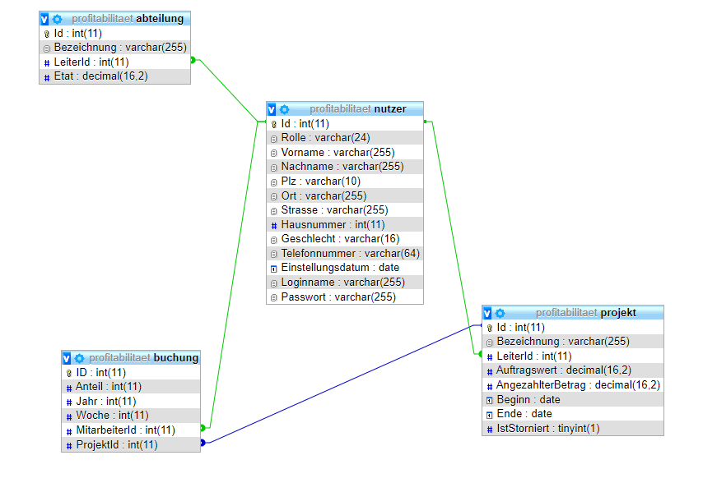
Datenbankmodell
Aufgabenstellung
Anforderungen
Technologien
Rollenkonzept
Datenbankmodell
Klassendiagramm
Screenshots

Slide 8
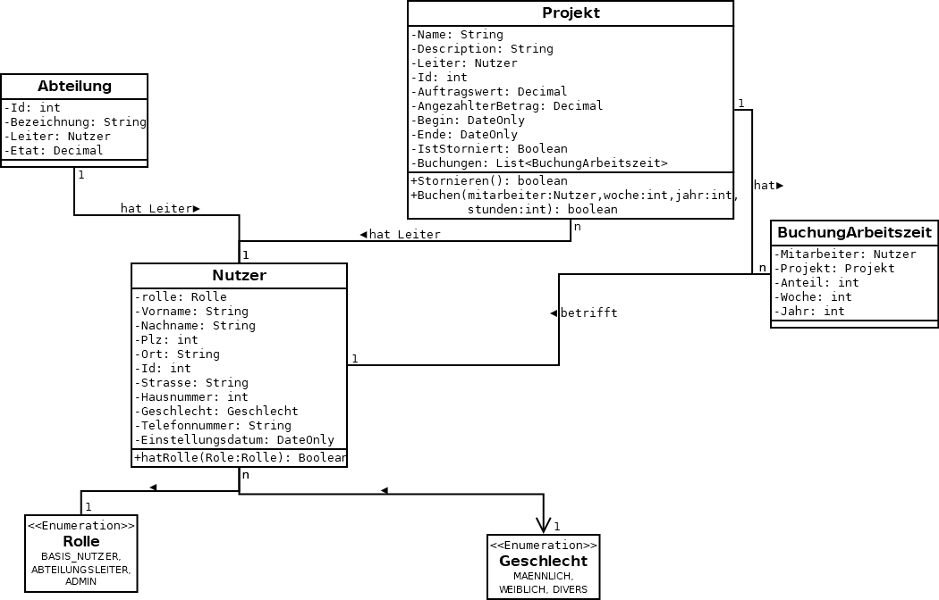
Klassendiagramm
Aufgabenstellung
Anforderungen
Technologien
Rollenkonzept
Datenbankmodell
Klassendiagramm
Screenshots

Slide 9
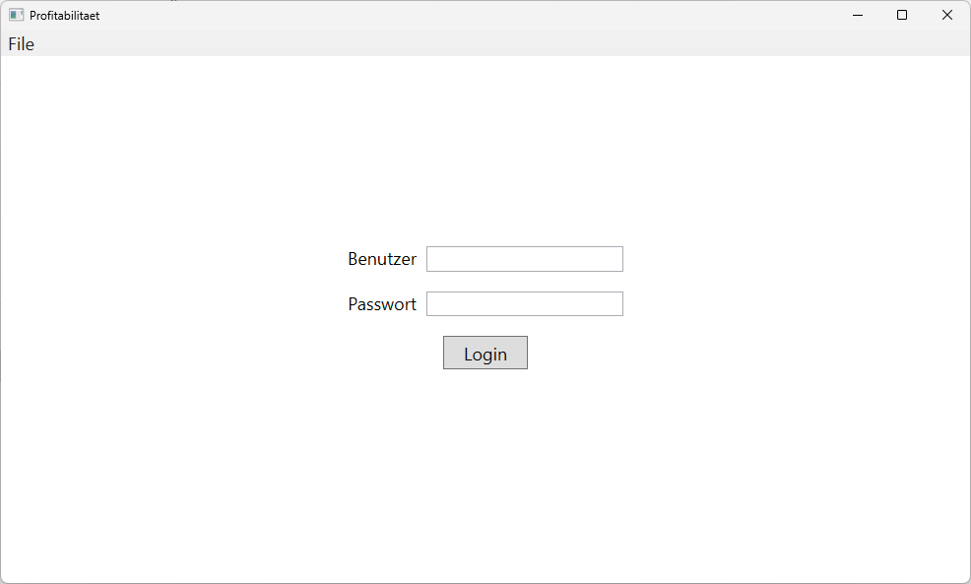
Login
Aufgabenstellung
Anforderungen
Technologien
Rollenkonzept
Datenbankmodell
Klassendiagramm
Screenshots

Slide 10
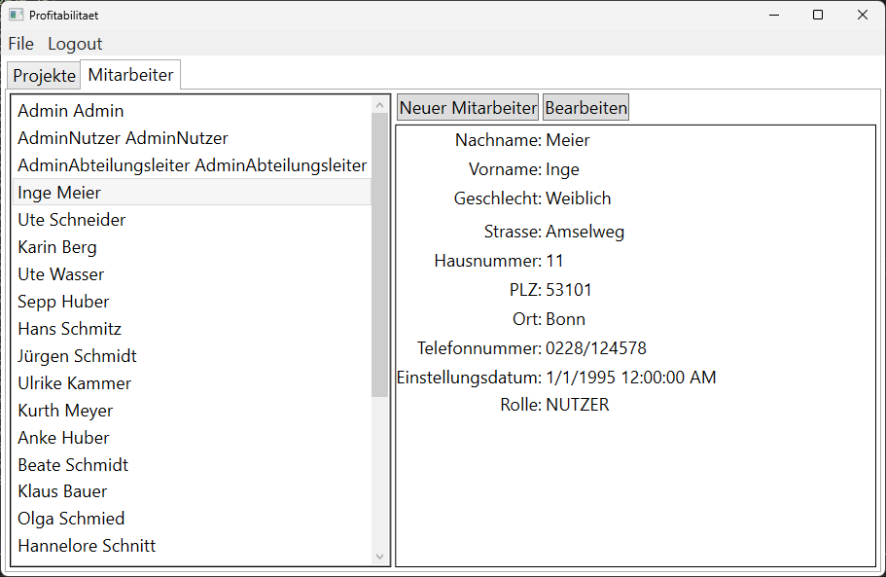
Übersicht Mitarbeiter
Aufgabenstellung
Anforderungen
Technologien
Rollenkonzept
Datenbankmodell
Klassendiagramm
Screenshots

Slide 11
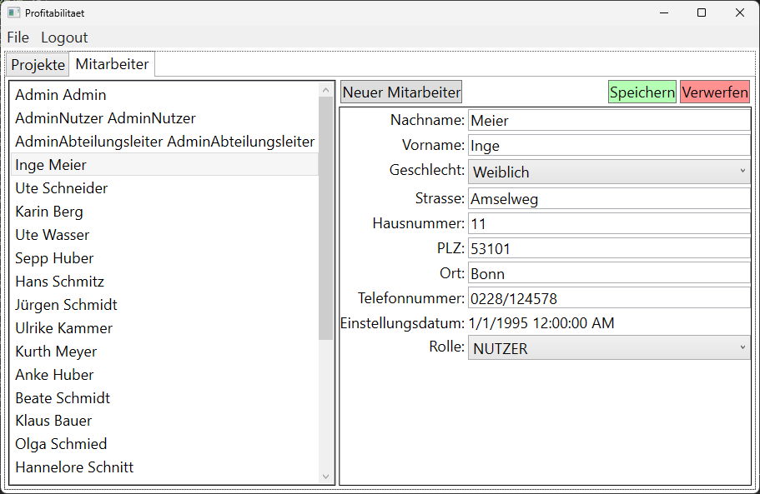
Ändern von Mitarbeitern
Aufgabenstellung
Anforderungen
Technologien
Rollenkonzept
Datenbankmodell
Klassendiagramm
Screenshots

Slide 12
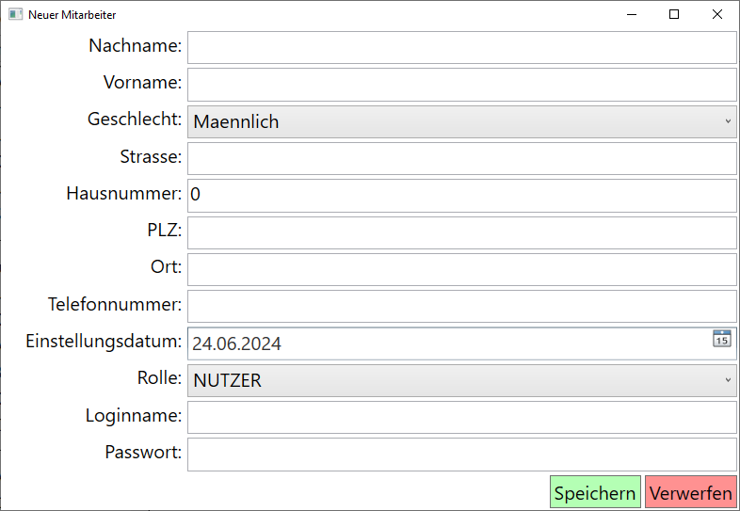
Neuer Mitarbeiter
Aufgabenstellung
Anforderungen
Technologien
Rollenkonzept
Datenbankmodell
Klassendiagramm
Screenshots

Slide 13
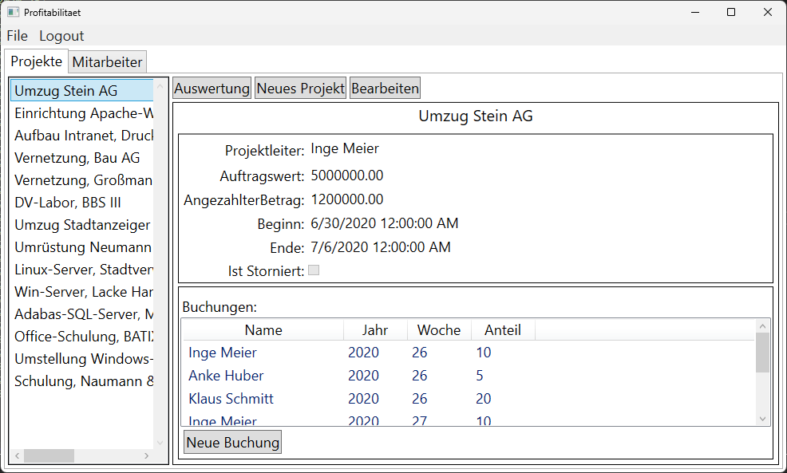
Übersicht Projekt
Aufgabenstellung
Anforderungen
Technologien
Rollenkonzept
Datenbankmodell
Klassendiagramm
Screenshots

Slide 14
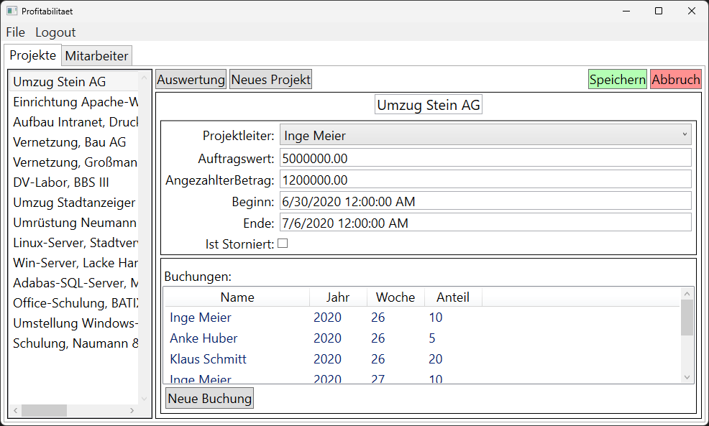
Ändern von Projektdaten
Aufgabenstellung
Anforderungen
Technologien
Rollenkonzept
Datenbankmodell
Klassendiagramm
Screenshots

Slide 15
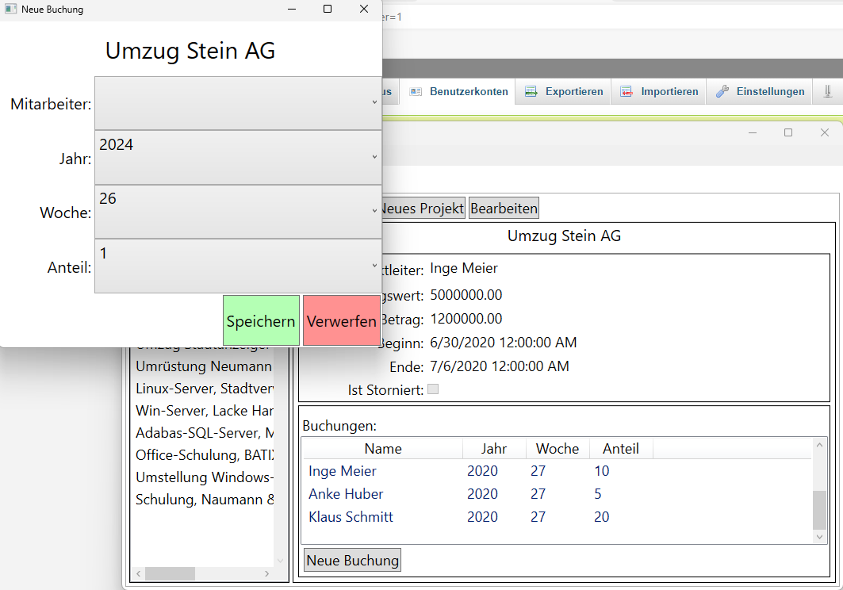
Neue Buchung
Aufgabenstellung
Anforderungen
Technologien
Rollenkonzept
Datenbankmodell
Klassendiagramm
Screenshots

Slide 16
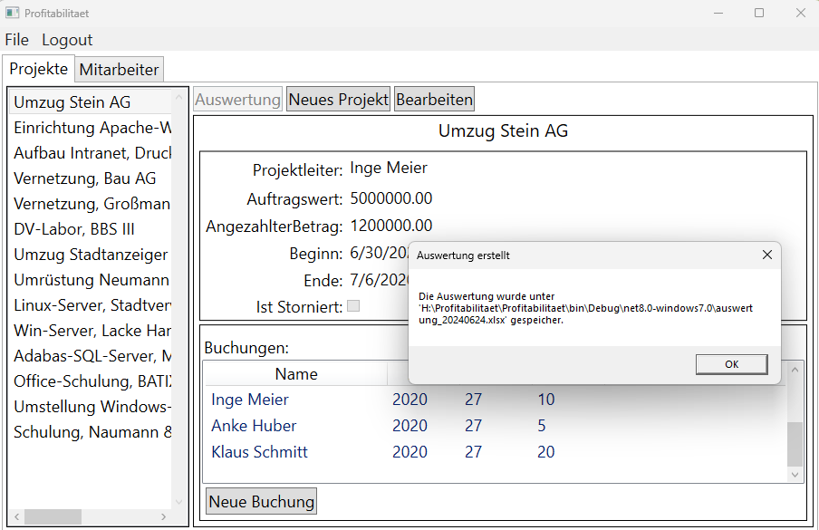
Profitabilitätsauswertung
Aufgabenstellung
Anforderungen
Technologien
Rollenkonzept
Datenbankmodell
Klassendiagramm
Screenshots

Slide 17
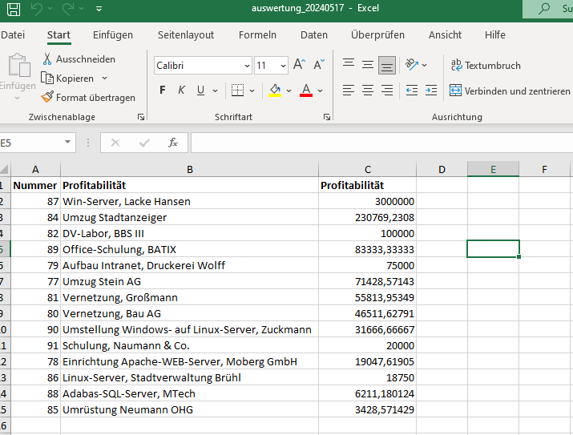
Profitabilitätsauswertung
Aufgabenstellung
Anforderungen
Technologien
Rollenkonzept
Datenbankmodell
Klassendiagramm
Screenshots

Slide 18
Projekt Profitabilität
Stephane Botchak
Markus Hartel
Dennis Wandschura

